Slide 1
Chào các em tham gia tiết học hôm nay
MÔN: Hoạt động trải nghiệm
LỚP 1
Giáo viên giảng dạy:
Trường:

Slide 2
Bài 8: An Toàn Khi Vui Chơi

Slide 3
Tiết 1

Slide 4
Hoạt động 1: Xác định hành động an toàn, không an toàn khi vui chơi

Slide 5
Hoạt động 1: Xác định hành động an toàn, không an toàn khi vui chơi

Slide 6
Hoạt động 1: Xác định hành động an toàn, không an toàn khi vui chơi

Slide 7
Hoạt động 1: Xác định hành động an toàn, không an toàn khi vui chơi

Slide 8
Hoạt động 1: Xác định hành động an toàn, không an toàn khi vui chơi

Slide 9
Hoạt động 1: Xác định hành động an toàn, không an toàn khi vui chơi

Slide 10
Trò chơi an toàn | Trò chơi không an toàn
Đá bóng | Trèo cây
Nhảy dây | Trượt cầu thang
Đá cầu | Leo lên cửa sổ
Trốn tìm | Nhảy từ trên cao xuống
Nhảy ô | Leo thang

Slide 13
Tiết 2

Slide 14
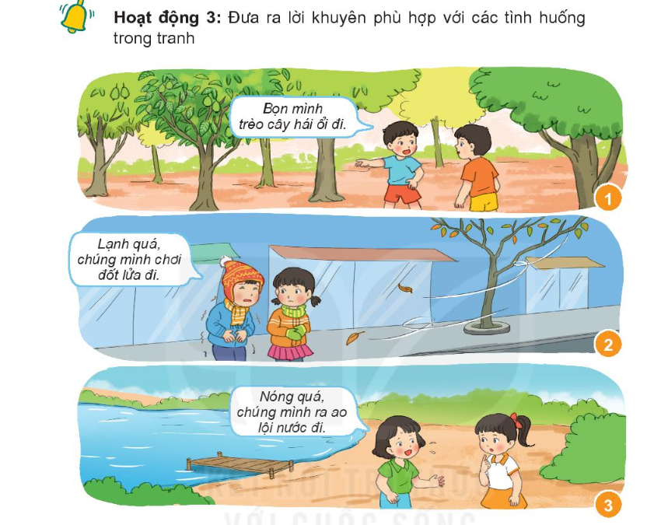
Không nên trèo cây, dễ bị ngã
Tự ý đốt lửa sẽ gây nguy hiểm
Tự ýlội nước dễ bị chết đuối

Slide 15
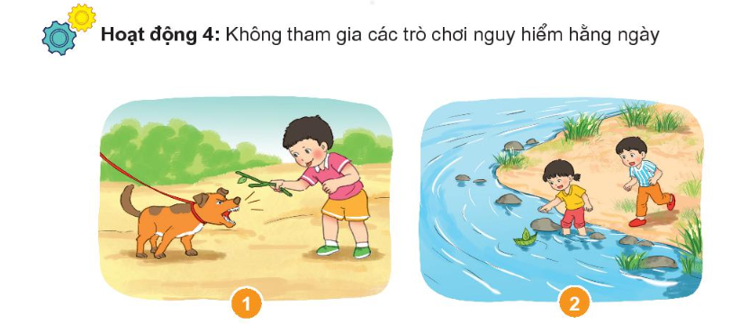
Trêu chó rất nguy hiểm, sẽ dễ bị cắn
Tự ý lội nước dễ bị chết đuối

Slide 16
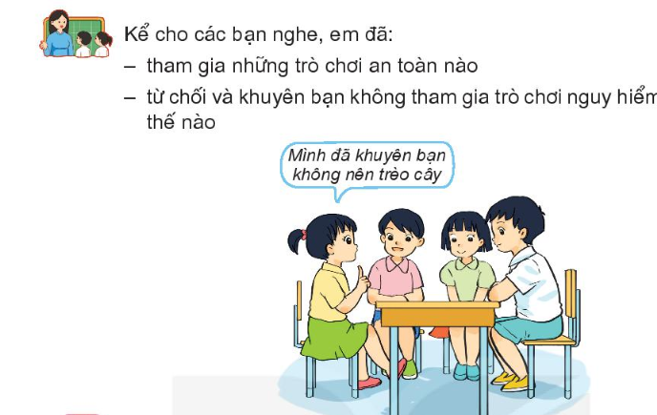

Slide 17
Củng cố - Dặn dò
- Nhận xét tiết học
Chuẩn bị bài sau:

